Slide 1
FEN VE TEKNOLOJİ
İSKELETLER
BARIŞ UNCU

Slide 2
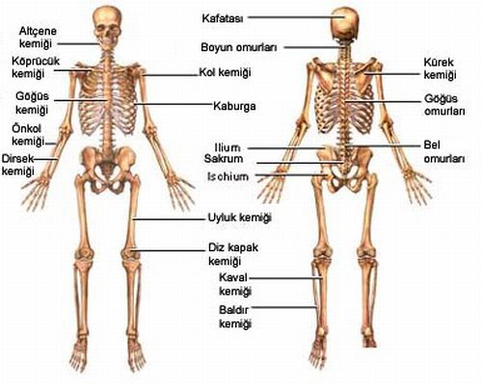
İSKELETİMİZİN KEMİK ADLARI

Slide 3
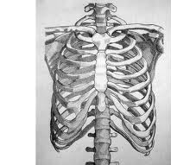
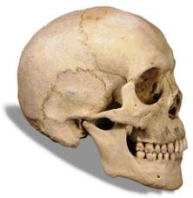

İSKELETİMİZİN HAYATİ RİSK TAŞIYAN BÖLÜMLERİ
Resimde görüldüğü gibi göğüs kafesi kalp ve akciğerimizi korur yani hayati risk taşır
Resimde görüldüğü gibi kafatası en önemli organlardan biri yani beyini taşır bu da ona hayati risk taşıma görevi verir

Slide 4
UZUN,YASSI VE KISA KEMİKLER
UZUN KEMİKLER: kol ve bacak uzun kemiktir. YASSI KEMİKLER: kafa tası, kalça kemiği ve kaburga yassı kemiktir
KISA KEMİKLER: el, ayak, omurga kemikleri ise kısa kemiktir

Slide 5
Sunumumu izlediğiniz için teşekkür ederim barış uncu 229 4/A

